Slide 1

IEEE Transactions on Smart Grid
An Improved Two-Stage Deep Reinforcement
Learning Approach for Regulation Service
Disaggregation in a Virtual Power Plant
Zhongkai Yi, Yinliang Xu, Xue Wang,
Wei Gu, Hongbin Sun, Qiuwei Wu, Chenyu Wu
汇报人：王 毓 贞
2022年7月30日
Notes:
虚拟电厂调节服务分解的改进两阶段深度强化学习方法

Slide 2
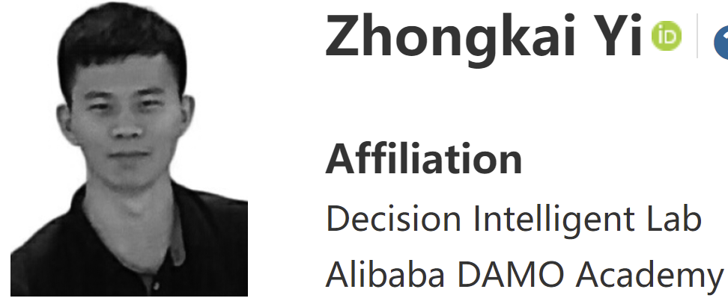
作者团队-Zhongkai Yi
Two-Stage Cooperative Intelligent Home Energy Management System for Optimal Scheduling 5作，IEEE Transactions on Industry Applications 2022
An Improved Two-Stage Deep Reinforcement Learning Approach for Regulation Service Disaggregation in a Virtual Power Plant 1作， 2022
分别于 2016 年和 2018 年获得哈尔滨工业大学电气工程理学学士和硕士学位。 2022年1月毕业于清华大学电气工程专业，获博士学位。
现任阿里巴巴达摩院机器智能研究部决策智能实验室算法专家。 研究兴趣包括电力系统的优化和机器学习。 是阿里巴巴“阿里之星”高层次科技人才计划的获得者。
Two-Stage Cooperative Operation Strategy for Home Management Systems with Smart Appliances 3作，2021 6th International Conference on Power and Renewable Energy (ICPRE)
Coordinated Operation Strategy for a Virtual Power Plant With Multiple DER Aggregators 1作，IEEE Transactions on Sustainable Energy 2021
Aggregate Operation Model for Numerous Small-Capacity Distributed Energy Resources Considering Uncertainty 1作，2021，IEEE Transactions on Smart Grid

Slide 3
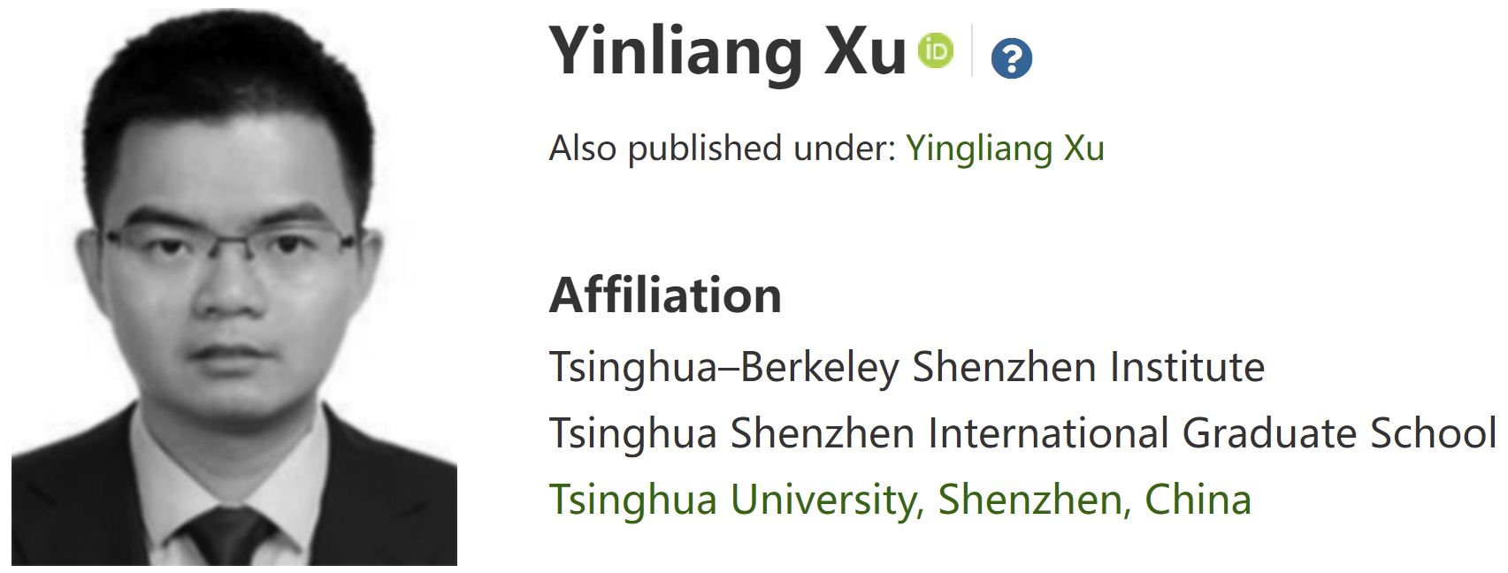
作者团队-Yinliang Xu
Electricity Price Prediction for Energy Storage System Arbitrage: A Decision-Focused Approach 2作，2022， IEEE Transactions on Smart Grid
An Improved Two-Stage Deep Reinforcement Learning Approach for Regulation Service Disaggregation in a Virtual Power Plant 2作，2022， IEEE Transactions on Smart Grid
Distributionally Robust Frequency Constrained Scheduling for an Integrated Electricity-Gas System 2作，2022， IEEE Transactions on Smart Grid
高级会员，IEEE。 分别于 2007 年和 2009 年在哈尔滨工业大学获得控制科学与工程学士和硕士学位。2013年毕业于美国新墨西哥州拉斯克鲁塞斯新墨西哥州立大学电气与计算机工程专业，并获得博士学位。现为清华大学深圳国际研究生院清华-伯克利深圳研究院副教授。
研究兴趣包括电力系统的分布式控制与优化、可再生能源并网以及微电网建模与控制。
A Distributed Online Learning Approach for Energy Management With Communication Noises 2作，2022， IEEE Transactions on Sustainable Energy

Slide 4
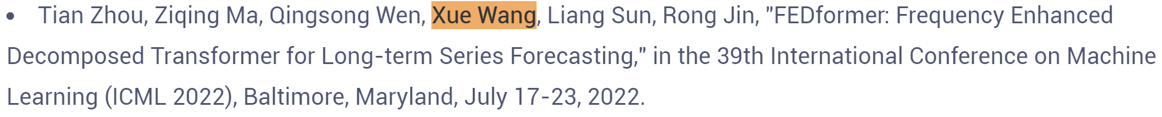
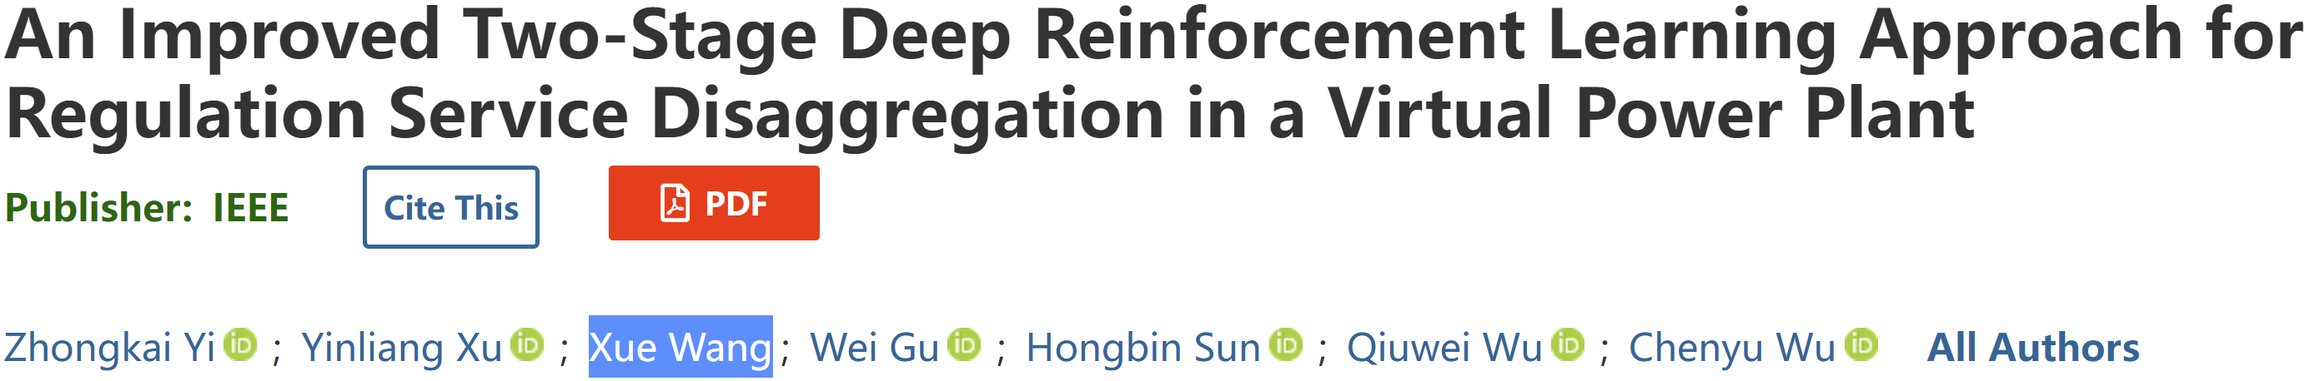
作者团队-Xue Wang
2013年获得清华大学工业工程学士学位，2019年获得宾夕法尼亚州立大学工业工程与运筹学博士学位，现任阿里巴巴达摩研究院决策智能实验室高级算法专家
研究兴趣包括统计学习、优化和随机建模。
Notes:
06年-16年副教授，16年教授

Slide 5
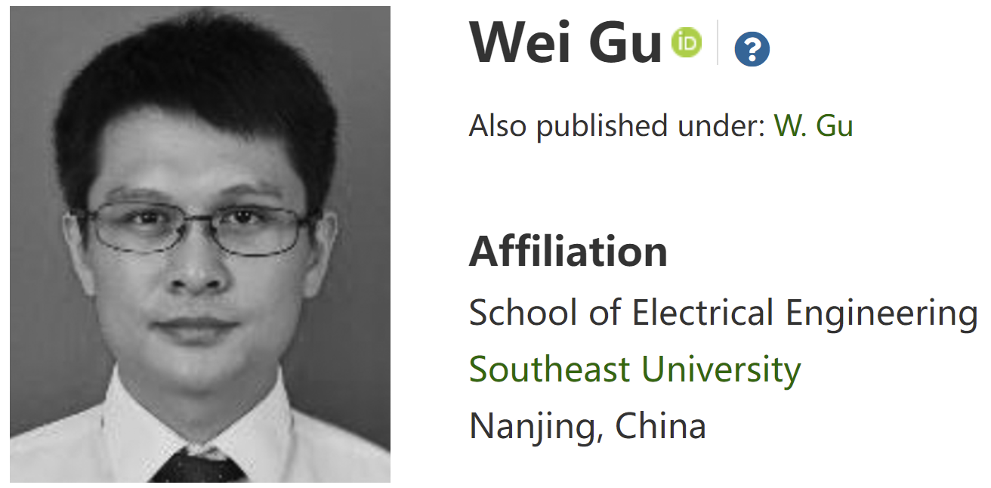
作者团队-Wei Gu
An Improved Two-Stage Deep Reinforcement Learning Approach for Regulation Service Disaggregation in a Virtual Power Plant 2022，4作， IEEE Transactions on Smart Grid
Decentralized Game-Based Robustly Planning Scheme for Distribution Network and Microgrids Considering Bilateral Energy Trading 2022，3作， IEEE Transactions on Sustainable Energy
An Improved Spatial Branch-and-Bound Algorithm for Non-Convex Optimal Electricity-Gas Flow 2022，3作， IEEE Transactions on Power Systems
（IEEE高级成员）于2001年和2006年分别获得东南大学电气工程学士和博士学位。目前是东南大学电气工程学院的教授。是分布式发电和主动配电网络研究所所长。
研究兴趣包括分布式发电和微电网，以及集成能源系统。
Data-Driven Aggregate Thermal Dynamic Model for Buildings: A Regression Approach 2022,2作， IEEE Transactions on Smart Grid
Notes:
06年-16年副教授，16年教授

Slide 6
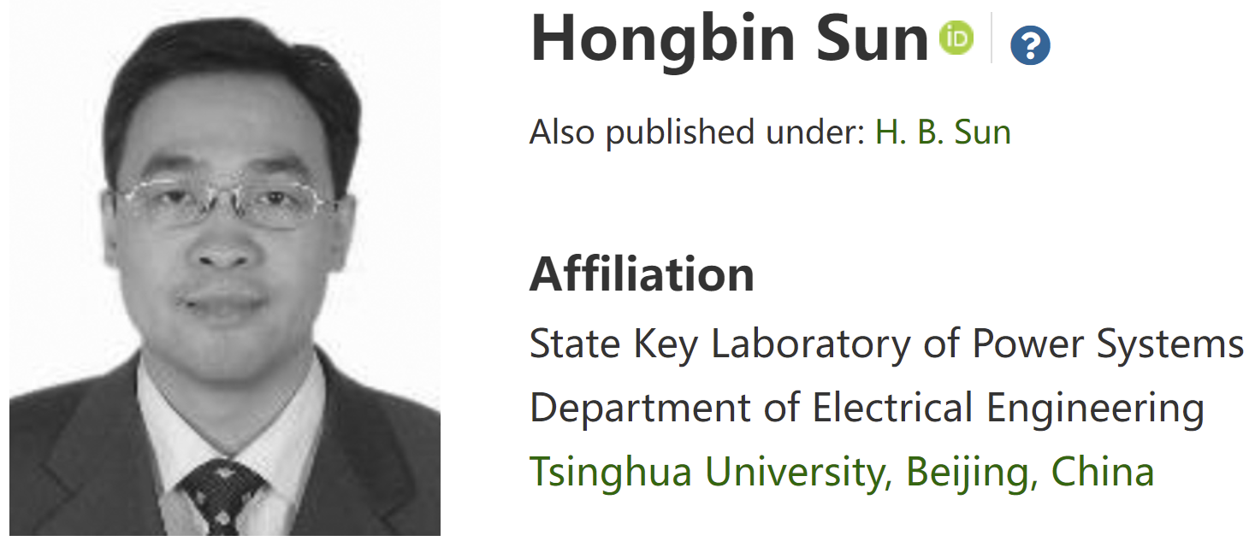
作者团队-Hongbin Sun
On the Real-Time Quantification of Flexibility Provided by District Heating Networks Considering Dynamic Temperature Distribution 5作，2022， IEEE Transactions on Sustainable Energy
Electricity Price Prediction for Energy Storage System Arbitrage: A Decision-Focused Approach 5作，2022， IEEE Transactions on Smart Grid
IEEE研究员，1992年获中国北京清华大学双学士学位，1997年获清华大学电气工程系博士学位，现任中国教育部长江学者讲座教授，清华大学电气工程终身教授，能源管理与控制研究中心主任。2007年9月至2008年9月，任美国华盛顿州立大学电气工程与计算机科学学院客座教授。
研究方向包括能源管理系统、自动电压控制、能源互联网和能源系统集成。
是IEEE PES能源互联网协调委员会的创始主席。2017年11月，担任IEEE能源互联网和能源系统集成会议的创始主席。
An Improved Two-Stage Deep Reinforcement Learning Approach for Regulation Service Disaggregation in a Virtual Power Plant 5作，2022， IEEE Transactions on Smart Grid
Distributionally Robust Frequency Constrained Scheduling for an Integrated Electricity-Gas System，4作，2022， IEEE Transactions on Smart Grid
Notes:
06年-16年副教授，16年教授

Slide 7
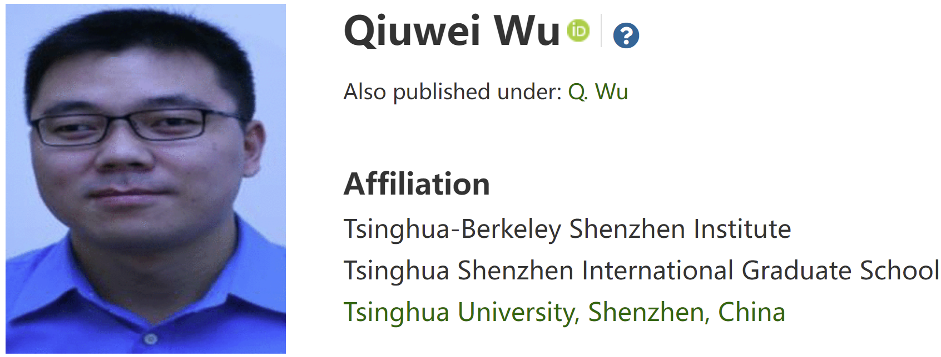
作者团队-Qiuwei Wu
Hierarchical Event-Triggered MPC-Based Coordinated Control for HVRT and Voltage Restoration of Large-Scale Wind Farm，2作，2022， IEEE Transactions on Sustainable Energy
An Improved Two-Stage Deep Reinforcement Learning Approach for Regulation Service Disaggregation in a Virtual Power Plant ，6作，2022， IEEE Transactions on Smart Grid
Hybrid Stochastic-Robust Service Restoration for Wind Power Penetrated Distribution Systems Considering Subsequent Random Contingencies， 4作，2022， IEEE Transactions on Smart Grid
IEEE高级成员，于2000年和2003年分别获得南京科技大学电力系统及其自动化学士和硕士学位，2009年获得新加坡南洋理工大学电力系统工程博士学位
2022年1月起任清华大学深圳国际研究生院清华-伯克利深圳研究院终身副教授，研究方向为分散式/分布式 电力系统和综合能源系统的优化运行和控制。
Decentralized Volt/Var Control Based on Variable Gradient Projection for PMSG-Based Wind Farm，3作，2022， IEEE Transactions on Sustainable Energy
Notes:
06年-16年副教授，16年教授

Slide 8
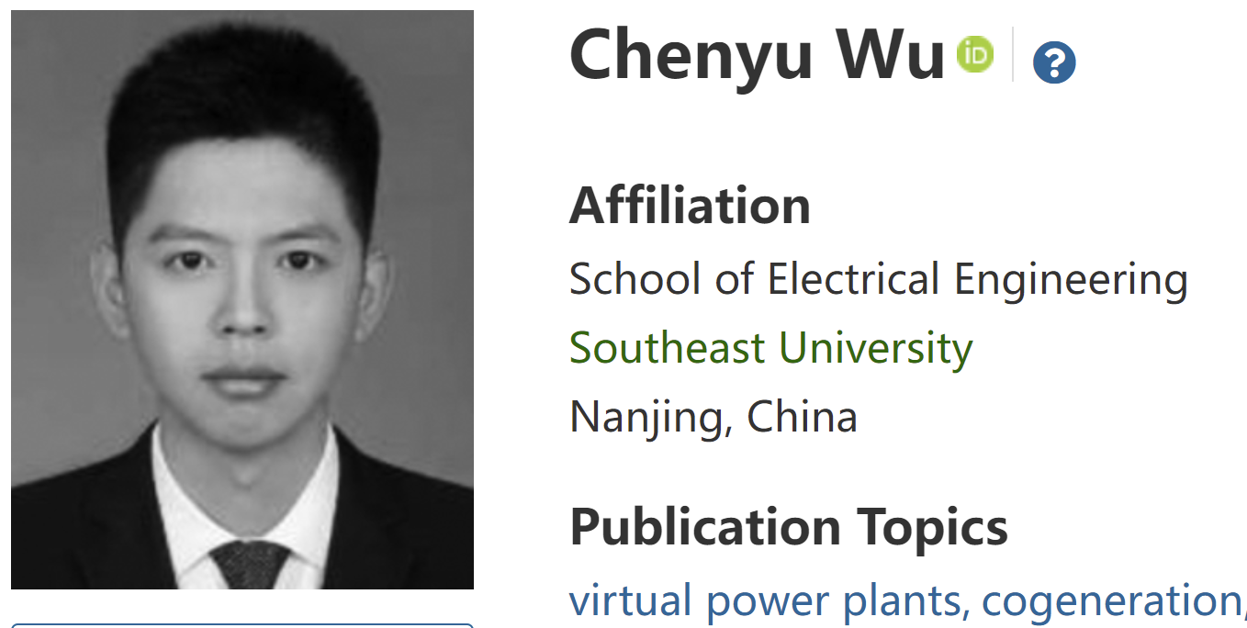
作者团队-Chenyu Wu
An Improved Two-Stage Deep Reinforcement Learning Approach for Regulation Service Disaggregation in a Virtual Power Plant，7作，2022， IEEE Transactions on Smart Grid
Multi-Objective Optimal Dispatch of Integrated Electricity and Heat System，2作，2021， 2021 IEEE Sustainable Power and Energy Conference (iSPEC)
Coordinated Optimal Power Flow for Integrated Active Distribution Network and Virtual Power Plants Using Decentralized Algorithm ，1作，2021， IEEE Transactions on Power Systems
IEEE成员，2019年获得东南大学电气工程博士学位，现为东南大学电气工程学院博士后研究员。
研究兴趣包括综合能源系统、博弈论、能源市场和分散优化。
Energy Trading and Generalized Nash Equilibrium in Combined Heat and Power Market，1作，2020， IEEE Transactions on Power Systems
Notes:
06年-16年副教授，16年教授

Slide 9
Motivation
越来越多的分布式能源 (DER) 具有巨大的潜在优势，可为电力系统提供额外的灵活性。然而，受限于电力系统运营商下达的最低准入容量（一般为1~10 MW），单个小容量分布式能源无法直接参与上级电力系统运行
虚拟电厂（VPP）应运而生，成为实现电力系统运营商与单个DER设备之间协调的新平台
VPP在电力系统运行中得到了广泛的研究，已经证明VPP技术可以促进电力系统的高效管理
许多 VPP 包含具有快速调节能力的 DER，它们具有为电力系统提供额外频率调节支持的巨大潜力
传统的调频服务依赖于大型同步发电机提供的一次频率响应和自动发电控制。 VPP 的监管服务提供问题要复杂得多，因为很难对 DER 设备的动态特性和运行模式进行建模
为了与现行的频率调节服务要求相协调，关键是要为 VPP 开发一种有效的分解方法，以准确、经济地跟踪瞬时调节请求
由于参数不准确和动态特性未知，在虚拟发电厂 (VPP) 内管理众多分布式能源 (DER) 具有挑战性

Slide 10
Challenge
系统运营商发出的频率调节请求连续且频繁地变化（通常每隔几秒），为了实现参考法规请求的快速分解，需要及时计算VPP分解计划
在 VPP 分解过程中应考虑 DER 的动态特性，以实现准确和快速的响应。大多数现有的 VPP 调节方法都是在具有准确模型参数的确定性环境中实施的。然而，由于不同分布式能源的特点，分布式能源的动态参数难以标定
由于调节命令是基于有功功率轨迹叠加的，因此还应考虑调节服务对日内调度计划的影响

Slide 11
Challenge
深度强化学习 (DRL) 专注于如何在不确定的环境中有效地做出顺序决策。因此，上述挑战促使使用 DRL 方法来解决 VPP 中的监管服务分解问题。
此外，DRL 方法根据从实际环境或高保真模拟器收集的数据学习控制策略，并及时做出决策，而不依赖于准确的环境模型。 然而，使用 DRL 方法研究 VPP 分解问题的工作几乎没有，本文可以填补现有文献的空白。
此外，提出了一种两阶段 DRL 方法，其中离线agent首先被训练以积累知识，然后在线agent根据先验知识提高系统安全性和训练效率。
为了解决环境中的噪声以及离线和在线环境之间不可避免的差异，具有高适应性和鲁棒性的 DRL 方法值得进一步研究。

Slide 12
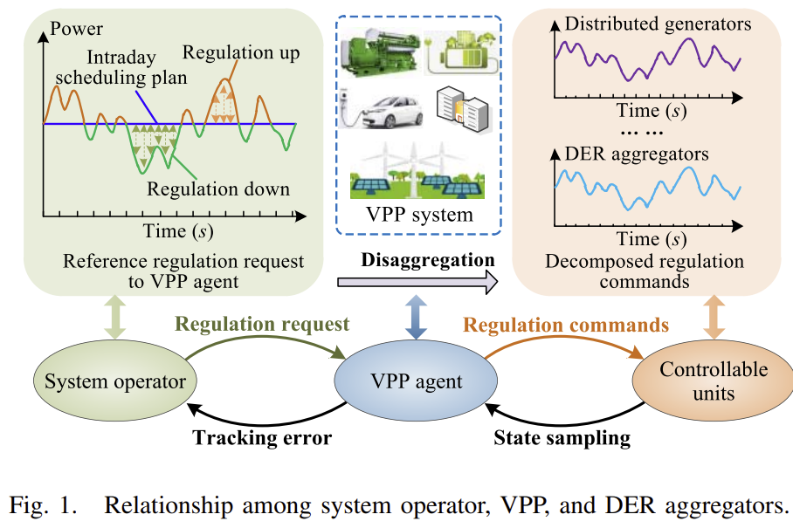
PRELIMINARIES
监管服务分解问题
VPP中的实时调频服务分解涉及三类参与者：系统运营商、VPP代理和可控单元。系统运营商是指调频服务市场运营商。 VPP 代理管理各种类型的可控单元，包括 DER 聚合器、常规发电机和可再生能源发电。市场运营商、VPP代理和可控单元之间的关系和输入/输出信息如图1所示。
在实时运行过程中，系统运营商发出的监管请求在 VPP 监管容量招标范围内每 4 秒变化一次。因此，VPP 的目标是准确且经济地跟踪监管请求。 VPP 代理需要高效地分解参考调节请求并向所有可控单元发出调节命令。此外，VPP下发的调节命令应根据设备状态采样的反馈进行动态修正。

Slide 13
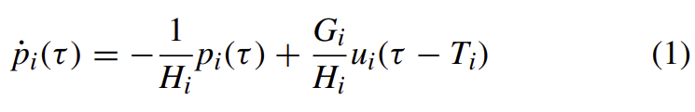
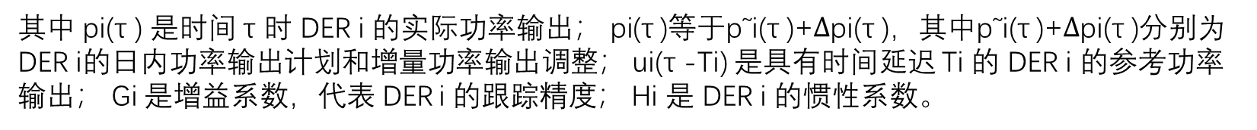
PRELIMINARIES
分布式能源的数学模型
动态特性：考虑到通信延迟和动态惯性，DER的动态特性一般可以建模如下：
其中 pi(τ ) 是时间 τ 时 DER i 的实际功率输出； pi(τ )等于p˜i(τ )+$∆$pi(τ )，其中p˜i(τ )+$∆$pi(τ )分别为DER i的日内功率输出计划和增量功率输出调整； ui(τ -Ti) 是具有时间延迟 Ti 的 DER i 的参考功率输出； Gi 是增益系数，代表 DER i 的跟踪精度； Hi 是 DER i 的惯性系数。

Slide 14
Design
由于聚合器的动态参数不准确且难以校准，因此在实时操作期间管理 VPP 中的 DER 聚合器是一项具有挑战性的任务。
此外，系统运营商发出的频率调节请求不断变化且频繁（通常每隔几秒）。因此，在实时运行过程中，VPP运营商需要高效地计算环境参数不准确的监管请求分解方案，这对于传统的基于模型的控制器或一些复杂的优化算法来说是一个挑战。
上述挑战促使 DRL 方法使 VPP 能够提供频率调节服务并实现对 DER 聚合器的调节请求的快速分解。
此外，在训练阶段的启动过程中，采样数据不足，VPP算子对环境知之甚少。
DRL 算法需要生成许多随机动作来探索环境，这将导致昂贵的运营成本和严重的跟踪错误。

Slide 15
Design
C. 马尔可夫决策过程和使用 DRL 的理由
VPP算子被认为是智能DRL代理，物理系统被认为是环境。 VPP 操作者需要在不确定的环境中做出顺序决策，并最大化累积奖励。在数学上，决策问题应该建模为马尔可夫决策过程（MDP）。 MDP 由元组 M(S, A,P,r, γ ) 定义，具有以下基本假设和条件 。
i)。 S 是有限状态空间。
ii)。 A 是一个有限的动作空间。
iii)。 r(s, a) : S × A → R 是有界奖励。
iv)。 γ 是惩罚未来奖励的折扣因子。
v)。 P是具有转移概率(·|s, a) : S × A → S 的转移核，通过它，当前状态-动作对 (s, a) ∈ S × A 被映射到下一个状态 s’∈ S 上的分布;因此，下一个转换应该只取决于当前状态和当前动作。

Slide 16
Design
C. 马尔可夫决策过程和使用 DRL 的理由
列出的 MDP 的基本假设和条件对于正在解决的问题是有效的。具体解释如下：
根据前面状态、动作和奖励的定义，状态空间和动作空间的维度是有限的，奖励是有界的，满足 i-iii中列出的假设和条件;
iv) 中列出的折扣因子 (γ) 设置为小于 1.0，并纳入DRL 算法的目标，这确保了未来的奖励随着时间的推移而折扣。
此外，根据呈现的动态特性，接下来的状态仅取决于当前的状态和行动。
此外，在环境中的不确定参数服从一定概率分布的假设下，下一状态的转移概率也由当前状态和动作确定。
因此，假设 v) 也得到满足，因为下一次转换仅取决于当前状态和动作。
鉴于此，利用 DRL 方法解决 VPP 中的监管服务分解问题是合理的。

Slide 17
Design
DRL 代理旨在找到最大化预期累积折扣奖励的控制策略。 actor-critic 框架是 DRL 方法中广泛使用的架构，其中 actor 网络基于梯度上升更新目标策略，critic 网络估计期望的 Q 值。
与 on-policy 方法相比，off-policy方法对电力系统更具吸引力，因为任何政策或历史操作场景都可以生成训练数据。此外，与确定性策略梯度算法等其他 off-policy 方法相比，soft actor-critic (SAC) 是一种样本高效且突出的随机策略学习方法，可以更快地增强 DRL 智能体的探索

Slide 18
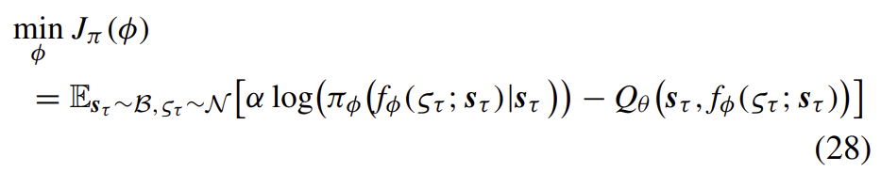
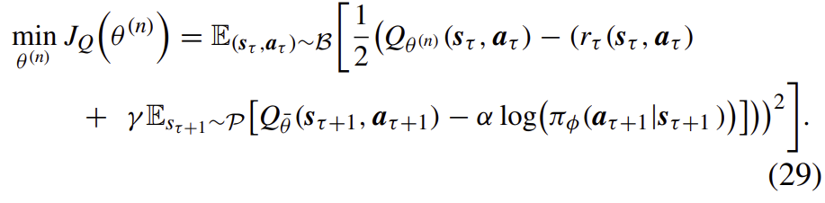
Design
A. 软演员-评论家算法
策略网络参数 (φ) 以最小化预期的 Kullback-Leibler 散度，如下所示：
其中 B 表示采样状态和动作或重放内存缓冲区的分布； aτ = fφ(ςτ ;sτ ) 表示使用神经网络变换对策略进行了重新参数化； ςτ 是从球形高斯分布采样的输入噪声向量。
Q 网络参数 (θ(n)) 通过最小二乘软贝尔曼残差来学习
其中 θ¯ 表示目标 Q 网络，它等于 Q 网络的指数移动平均值

Slide 19
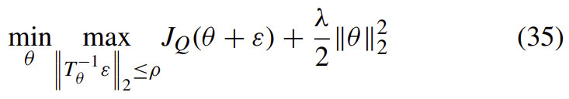
Design
B. 提出的 SAM-SAC 算法
锐度感知最小化（SAM）同时最小化损失值和损失锐度。该方法在邻域内寻找具有一致低损失的目标。 SAM 在增强神经网络的泛化性、准确性和鲁棒性方面表现出不俗的表现。鉴于此，在 SAC 算法中的 Q 网络中采用了 SAM
与传统的 SAC 相比，所提出的 SAM-SAC 算法的主要创新在于将 Q 网络的训练损失从 (29) 提升到 (35)。 Q 网络旨在通过训练一组由 θ 表示的参数来估计环境奖励。如果将ε作为环境参数扰动，式(35)中的双层鲁棒优化模型可以增强训练目标对扰动的鲁棒性。因此，可以提高 DRL 算法对噪声和环境参数干扰的适应性。
(29) 中 Q 网络的原始损失函数可以通过以下自适应锐度感知最小化问题重新定义：
其中λ是2正则化的权重衰减系数。

Slide 20
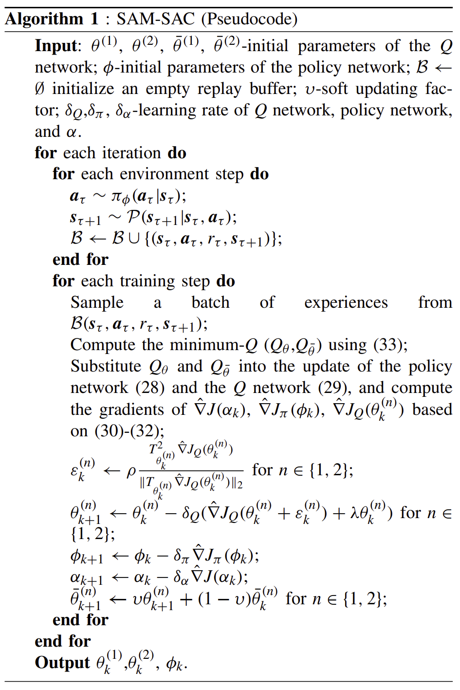
Design
B. 提出的 SAM-SAC 算法
SAM方法可以提高神经网络的模型鲁棒性和泛化性能。
Q 网络的目的是通过拟合 DRL 算法的环境来预测未来的奖励。 SAM方法可以帮助Q网络提供更高的鲁棒性和对环境噪声和参数干扰的适应性。因此，SAM方法的技术优势与Q网络的功能和目的非常吻合。
尽管如此，策略网络旨在通过最小化 Kullback-Leibler 散度来更新控制策略，这不需要拟合或预测 DRL 算法的环境。因此，策略网络的功能与SAM方法的技术优势不匹配。
此外，解决SAM问题的两步迭代将引入额外的计算负担并降低训练效率。因此，在所提出的算法中，SAM 方法仅用于 Q 网络。

Slide 21
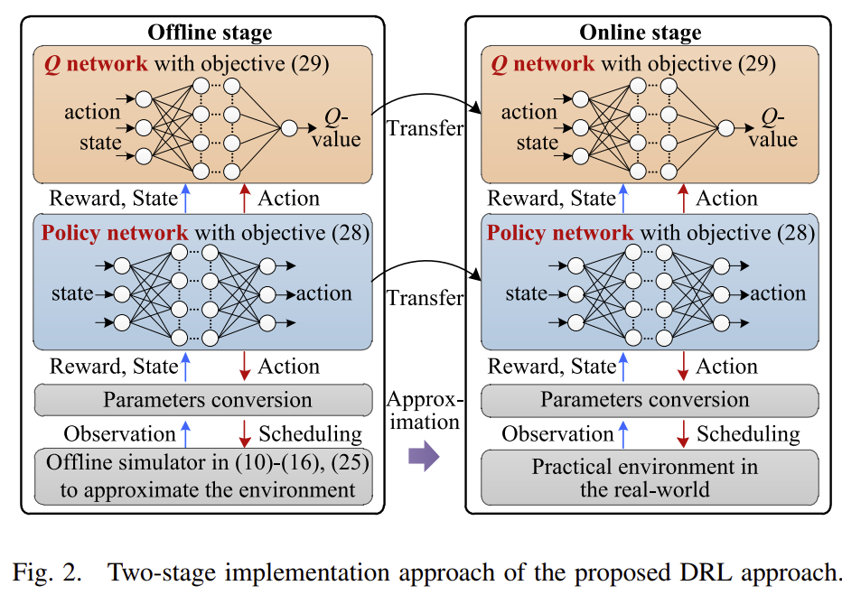
Design
C. 提议的 DRL 方法的两阶段实施
提出的 SAM-SAC 算法基于两阶段 DRL 框架进行训练，如图 2 所示。该算法在离线模拟器中实现，先积累先验经验，为在线启动过程训练一个初始策略，然后将得到的控制策略转移到在线实现并不断更新。

Slide 22
Design
C. 提议的 DRL 方法的两阶段实施
在离线训练阶段，在离线模拟器中制定一个虚拟环境来逼近实际环境。 奖励和状态变量来源于在离线模拟器中观察虚拟环境。动作变量被转换为向可控单元发出的调节命令并在离线模拟器中实施。
提出的 DRL 方法是基于 actor-critic 框架实施的，以训练 VPP 分解策略。该算法有两类神经网络，即Q网络和策略网络。 Q 网络接受状态-动作对 (sτ , aτ ) 并输出软 Q 函数以近似来自环境的奖励。策略网络接收状态变量，输出动作分布的均值和偏差。策略网络和 Q 网络的损失函数在 (28) 和 (35) 中列出。这些神经网络的参数使用算法 1 中提出的 SAM-SAC 算法进行更新。
在离线模拟器中进行数据积累和策略训练后，将神经网络的参数转移到在线阶段并在实际环境中不断更新。
在线阶段的 DRL 算法与离线阶段的 DRL 算法相同。主要区别在于动作变量是在实际环境中实现的，而奖励/状态变量是从对现实世界的测量中获得的。由于在线执行的初始分解策略在离线训练阶段积累了先验知识，因此在线启动过程的性能可以基于两阶段实施方法得到改善。

Slide 23
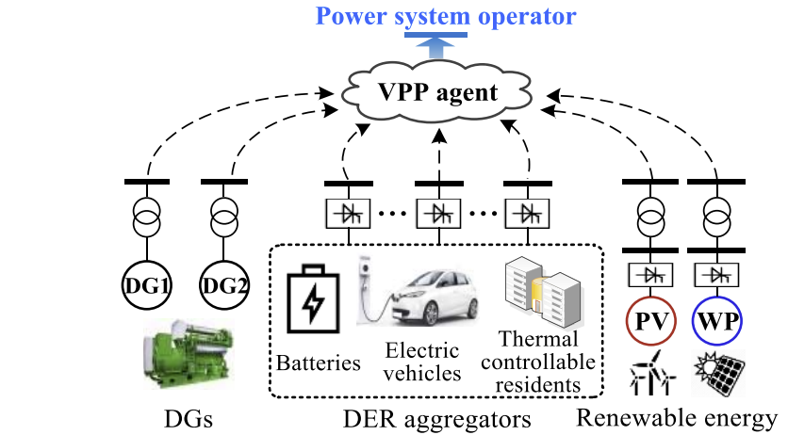
Evaluation
Experiment setup
研究所提出方法的性能和有效性。由可再生能源发电、常规发电机和各种类型的分布式能源发电组成的 VPP 的模拟结果

Slide 24
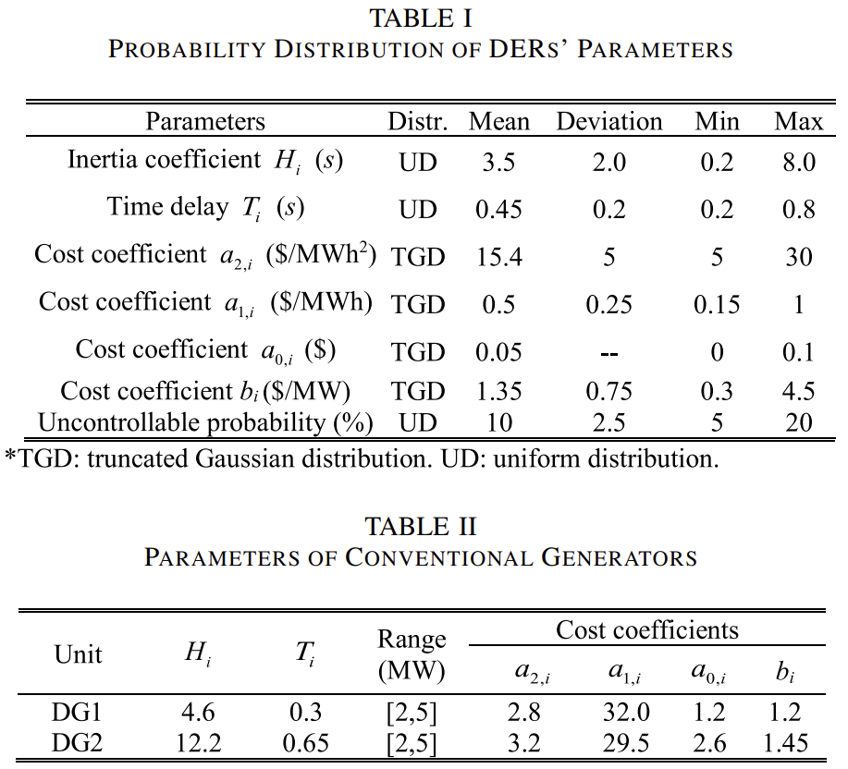
Evaluation
A. 模拟环境设置
所有测试均在配备 Intel i7-3610QM CPU 和 16 GB RAM 的计算机上进行。 VPP 包含一个光伏电站（10MW）和一个风电场（10MW）。顺序可再生能源发电曲线来自中国东北吉林省电网的真实数据。 RES 以最大功率点跟踪模式运行。
不失一般性，3000 个 DER（1000 个电动汽车充电负载、1000 个热控居民和 1000 个储能电池）包含在测试系统中，并分为 8 个聚合器，分布式能源的动态特性参数和运行成本系数如表一所示。

Slide 25
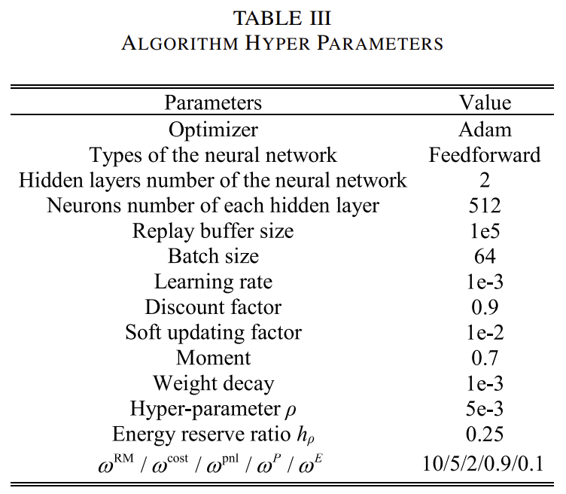
Evaluation
A. 模拟环境设置
分布式发电机（DG）的参数列于表二。 DRL 算法的参数如表 III 所示

Slide 26
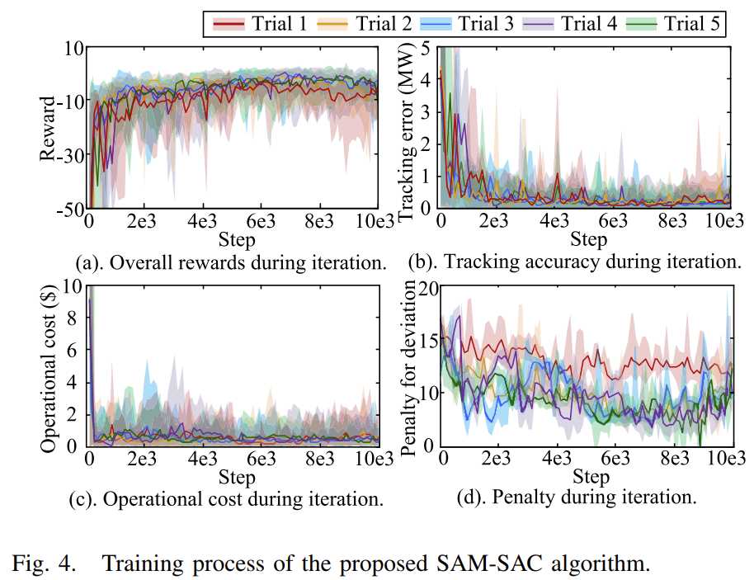
Evaluation
B. SAM-SAC 算法的有效性
日内调度计划与 VPP 实际功率输出偏差的奖励、跟踪误差绝对值、系统运行成本和惩罚如图 4 所示。阴影区域的轨迹可以反映收敛速度和稳定性的算法。
仿真结果表明，随着迭代次数的增加，总体奖励、跟踪误差的绝对值、系统运行成本和偏差惩罚逐渐收敛并达到极限值。因此，所提出的SAM-SAC算法有效地处理了VPP监管服务分解问题。
使用所提出的 SAM-SAC 算法在离线模拟器上分别训练了五个具有不同随机种子和训练数据集的不同试验，每个试验每 100 个环境步骤执行一次评估滚动。实线对应于每次试验中每 100 个环境步骤（100 个批次）的平均逐步回报。阴影区域的最小和最大边界对应于每次试验中每 100 个环境步骤的最小和最大逐步返回。

Slide 27
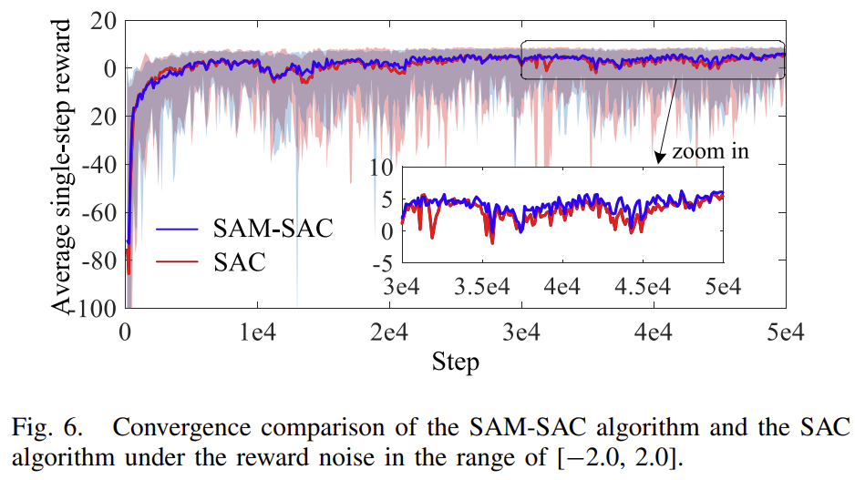
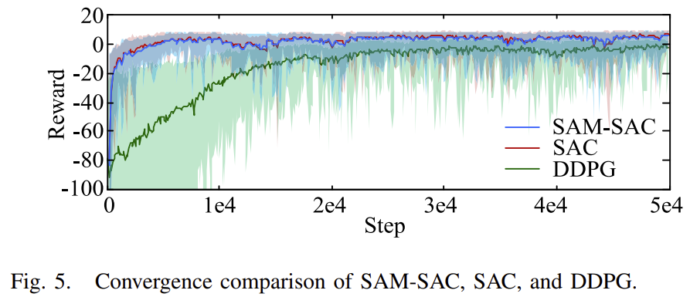
Evaluation
C. SAM-SAC 算法与现有 DRL 算法的比较
对提出的SAM-SAC算法与现有算法的计算效率进行了比较。使用不同的 DRL 算法训练了 10 个实例。训练过程中每 100 个环境步骤的平均单步奖励如图 5 所示。在图 5 和图 6 中，实线对应于 10 次试验中每 100 步的平均逐步奖励，阴影区域受 10 次试验中每 100 步的最小和最大逐步奖励的限制。

Slide 28
Evaluation
C. SAM-SAC 算法与现有 DRL 算法的比较
SAC 是一种很有前途的 DRL 算法。SAC 本质上是学习一种随机策略来同时最大化预期奖励和熵，这有助于智能体鼓励探索以避免过早收敛。
与传统SAC相比，所提出的SAM-SAC算法继承了这一优势，并实现了相当的计算效率，如图5所示。
因此，所提出的SAM-SAC算法优于最有效的确定性策略梯度算法DDPG。

Slide 29
Evaluation
C. SAM-SAC 算法与现有 DRL 算法的比较
与传统的 SAC 算法相比，所提出的 SAM-SAC 算法在鲁棒性和适用性方面具有显着优势，即对奖励噪声提供更高的鲁棒性和对环境参数变化的适应性更强。验证这些优点的数值模拟如下所示。
SAM-SAC算法的鲁棒性
SAM-SAC 算法的适用性

Slide 30
Evaluation
C. SAM-SAC 算法与现有 DRL 算法的比较
SAM-SAC算法的鲁棒性
由于实际环境的遥测误差和参数不准确，环境奖励的校准在现实中是不准确的。为了模仿算法计算中的奖励与现实世界中的奖励之间的差异，在环境奖励的基础上添加了在[-2.0, 2.0]范围内均匀分布的随机噪声。使用提出的 SAM-SAC 算法和奖励噪声条件下的 SAC 算法训练了 10 个具有不同随机种子和训练数据集的试验。每 100 个环境步骤的平均单步奖励如图 6 所示。
SAM方法可以保持对标签噪声的鲁棒性，并提高各种噪声水平的训练精度。所提出的SAM-SAC算法继承了SAM方法的这一优点。仿真结果表明，SAM-SAC算法在环境噪声条件下可以获得比传统SAC更高的奖励

Slide 31
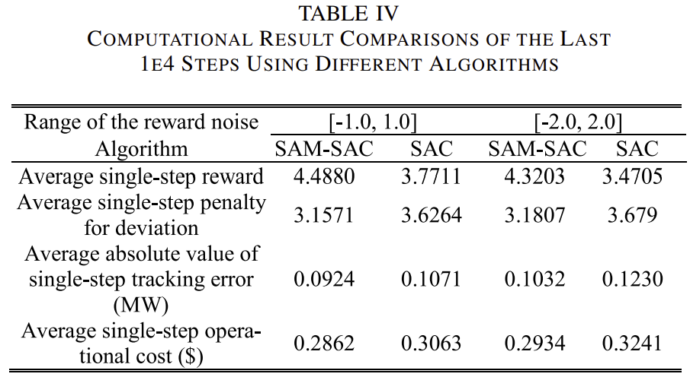
Evaluation
C. SAM-SAC 算法与现有 DRL 算法的比较
SAM-SAC算法的鲁棒性
为了进一步说明所提出算法的优越性，迭代中最后 1e4 步的平均计算结果如表 IV 所示。与传统的 SAC 相比，提出的 SAM-SAC 算法可以提高监管请求跟踪误差，降低 VPP 运行成本，减轻监管轨迹与日内调度计划偏差的惩罚。因此，SAM-SAC 算法有助于显着提高对奖励噪声的鲁棒性。

Slide 32
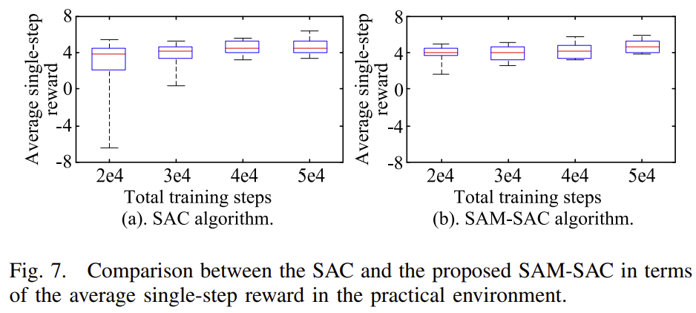
Evaluation
C. SAM-SAC 算法与现有 DRL 算法的比较
SAM-SAC 算法的适用性
在模拟的实际环境中，FR设备被分配了一定的概率不遵循VPP调节命令。训练过程首先在离线模拟器中进行，并且然后在模拟的实际环境中对得到的控制策略进行测试。
使用不同的随机种子和训练数据集进行了 20 次试验。 SAC 算法和提出的 SAM-SAC 算法在实际环境中的平均单步奖励的比较如图 7 所示。根据数值模拟可以看出，即使存在参数偏差在实际和仿真环境之间，所提出的方法的性能仍然不错。此外，可以观察到，实际环境中的算法性能可以随着总训练步长的增加而提高。

Slide 33
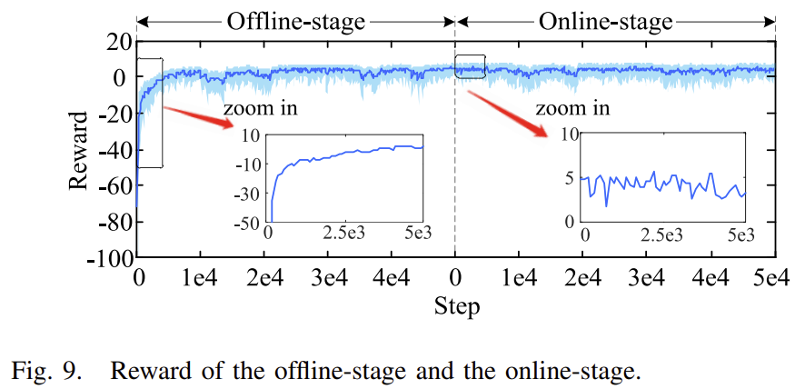
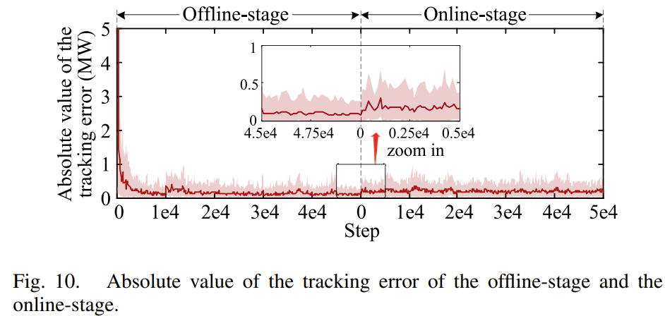
Evaluation
D.两阶段 DRL 方法的优势
在离线阶段积累经验后，训练好的策略网络和Q网络可以转移到在线执行
离线阶段和在线阶段的奖励和跟踪误差如图9和图10所示，其中实线对应每100步的平均逐步回报（奖励和跟踪误差） 10 次试验，阴影区域受 10 次试验中每 100 步的最小和最大逐步回报的限制。
从图 9 可以看出，与离线启动过程相比，在线启动过程中系统奖励的偏差显着减小。此外，在线启动过程的跟踪误差仍然可以保持在可接受的范围内

Slide 34
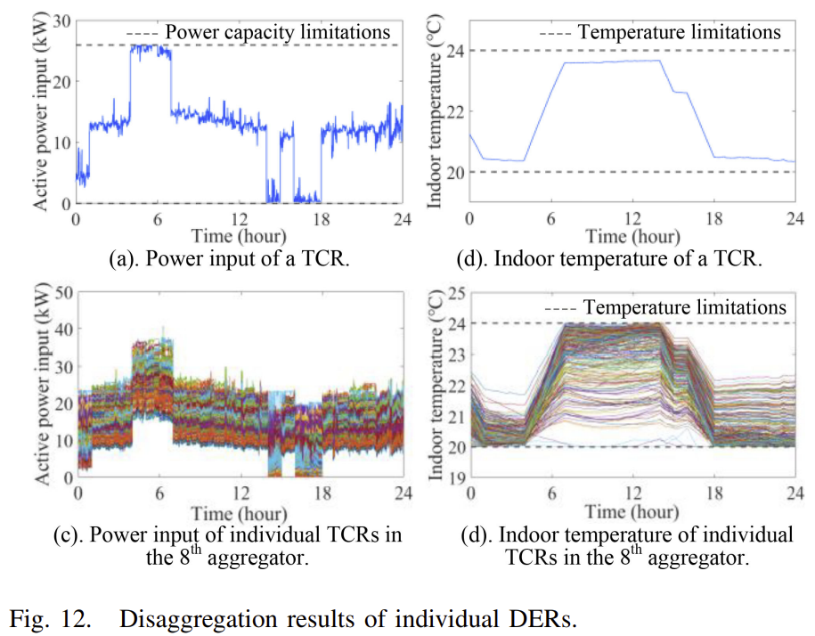
Evaluation
D.两阶段 DRL 方法的优势
一些代表性DER和聚合器（第8个聚合器）的分解结果如图12所示
热控居民（TCR）的每日功率输入曲线和室内温度曲线如图12（a ) 和 (b)，第 8 个聚合器中所有 TCR（由 273 个 TCR 组成）的日输入功率曲线和室内温度曲线分别如图 12（c）和（d）所示。
仿真结果表明，通过在容量限制内调整 TCR 的功耗，可以将各个 TCR 的室内温度控制在预定的舒适范围（20°C ∼24°C）内。因此，通过所提出的 DRL 方法获得的分解解决方案可以保持在 DER 的可行区域内。

Slide 35
Conclusion
提出了一种基于 DRL 的 VPP 频率调节服务分解方法，通过该方法可以在不准确的环境模型中有效地将上级电力系统发出的时变调节请求分解到 DER 聚合器。
所开发的两阶段 DRL 方法可以利用先验知识提高在线启动过程的性能。
所提出的 SAM-SAC 算法能够适应环境参数的变化，并对奖励噪声表现出鲁棒性。
数值仿真结果表明，该方法能够经济地管理各种可控资源，并能高精度地跟踪调节请求，促进了VPP为电力系统提供调节服务。

Slide 36
Thank you for your listening！
2022年7月30日

